Slide 1
paradigma disain
Interaksi Manusia - Komputer
Marcello Singadji – marcello.singadji@upj.ac.id, singadji@gmail.com

Slide 2
L E A R N I N G O B J E C T I V E S
Memahami konsep dan paradigma disain sistem interaktif
Memahami bagaimana mengembangkan sistem interaktif
Memahami bagaimana mendemonstrasikan sistem interaktif
Memahami bagaimana cara mengukur kinerja sistem interaktif

Slide 3
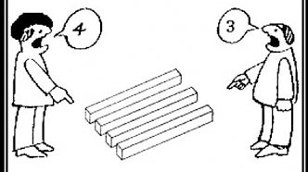
PARADIGMA
Kerangka berfikir teoritis ilmiah dalam disain
  Penganut Aristoteles, penganut Newton dalam fisika
Memahami sejarah HCI adalah pemahaman serangkaian perubahan paradigma

Slide 4
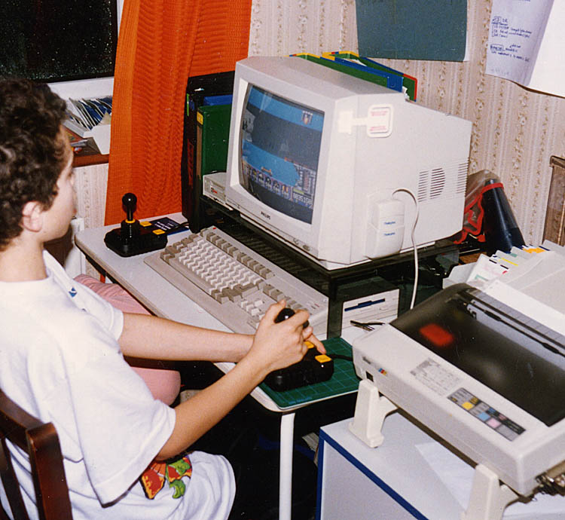
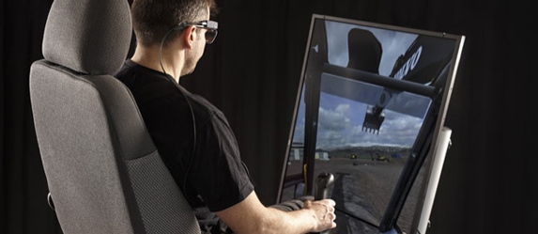
PARADIGMA INTERAKSI
Perkembangan teknologi komputer menjadikan persepsi hubungan/ komunikasi manusia dan komputer semakin berbeda

Slide 5
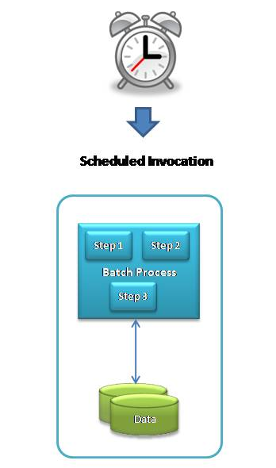
PERUBAHAN PARADIGMA
Batch processing
Impersonal computing

Slide 6
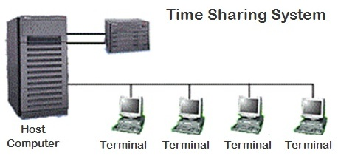
PERUBAHAN PARADIGMA
Batch processing
Time-sharing
Interactive computing

Slide 7
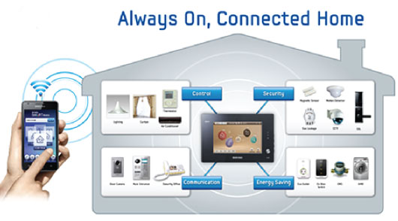
PERUBAHAN PARADIGMA
Batch processing
Time-sharing
Networking
Community computing

Slide 8
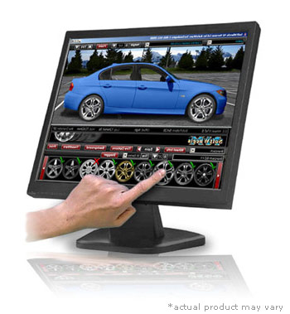
PERUBAHAN PARADIGMA
Batch processing
Time-sharing
Networking
Graphical displays
Direct manipulation

Slide 9
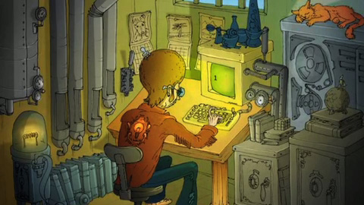
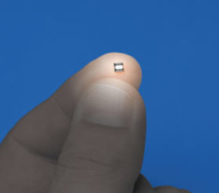
PERUBAHAN PARADIGMA
Batch processing
Time-sharing
Networking
Graphical displays
Microprocessor
Personal computing

Slide 10
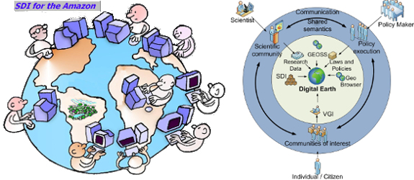
PERUBAHAN PARADIGMA
Batch processing
Time-sharing
Networking
Graphical displays
Microprocessor
WWW
Global information

Slide 11
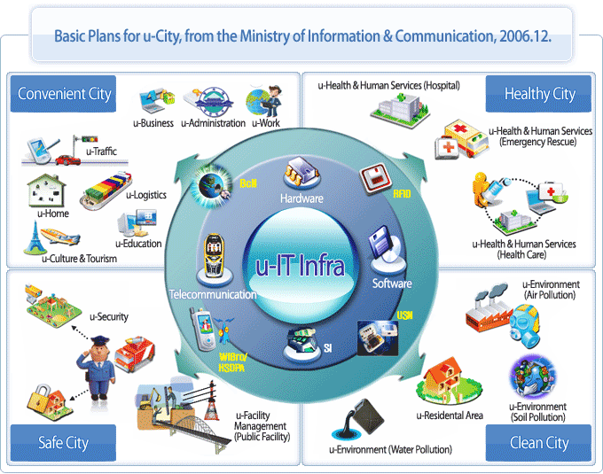
PERUBAHAN PARADIGMA
Batch processing
Time-sharing
Networking
Graphical displays
Microprocessor
WWW
Ubiquitous Computing
Sebuah simbiosis dunia fisik dan elektronik dalam pelayanan kegiatan sehari-hari.

Slide 12

sekian

